Slide 1
Líffræðileg fjölbreytni og umhverfismerkin
Litlir lærisveinar
Æskulýðsdagur þjóðkirkjunnar 2019

Slide 2
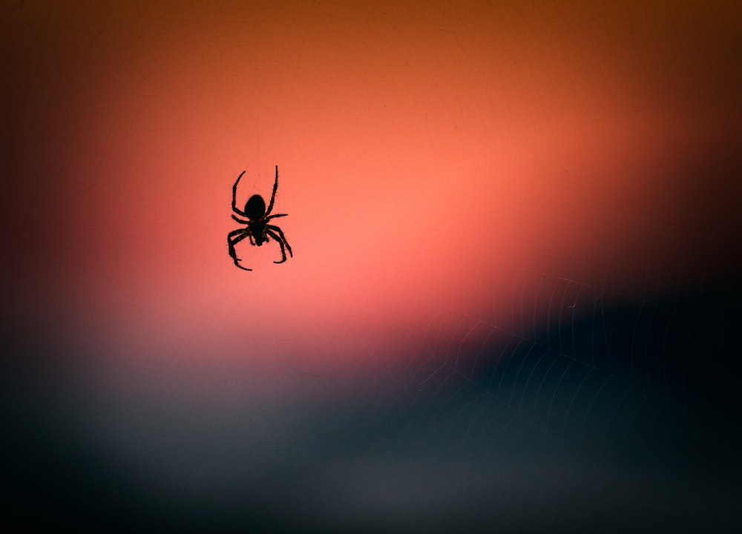
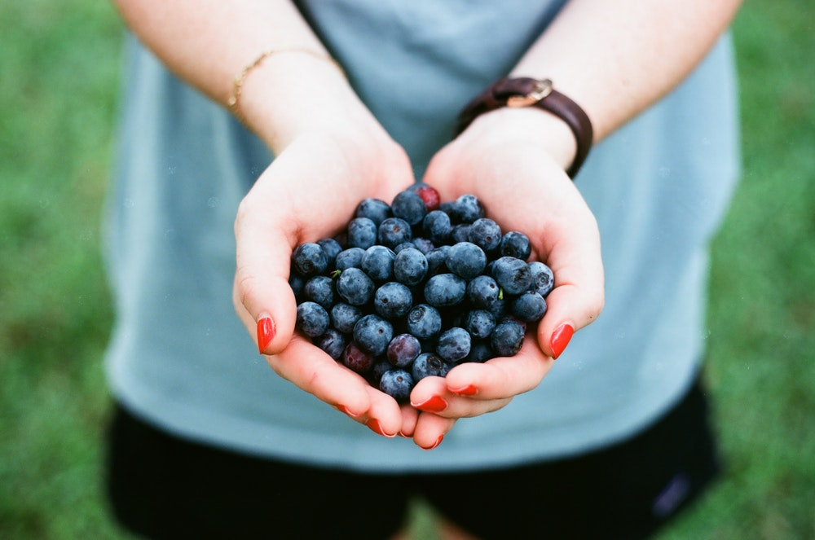
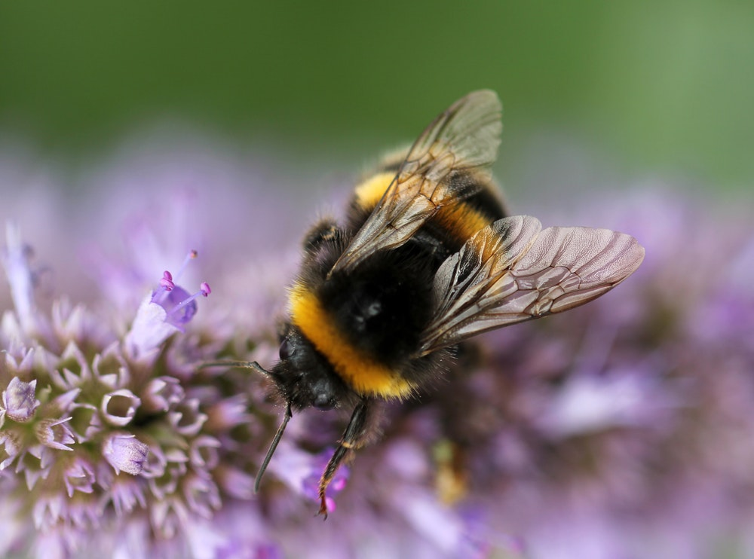
Allt líf tengist
Hvernig tengjast köngulær og mýflugur berjamó og laxveiði?
Ef að ein tegund hverfur hefur það áhrif á tugi, hundruð, þúsund eða jafnvel tugþúsundir annarra tegunda.
Notes:
Líffræðileg fjölbreytni felur í sér alla fjölbreytni plantna, dýra og örvera.
Við þekkjum það frá Íslandi að hér lifa allskonar dýra, fugla og plöntutuegundir – þær hafa allar ákveðin sess og tilgang í náttúrunni. Ef að ein tegund myndi hverfi hefði það áhrif á margar aðrar tegundir, jafnvel okkur mennina.
Útdauði tegunda í heiminum á sér stað með ógnvænlegum hraða og tap á líffræðilegri fjölbreytni að mestu leyti af mannavöldum.
Við erum kannski ekki öll hrifin af köngulóm, en þær eru samt mjög mikilvægar fyrir náttúruna, þær éta bjöllur, lýs, mýflugur og önnur skordýr sem til dæmis gætu bitið okkur eða étið öll bláberin í berjamónum. Ef að þær myndu hverfa myndum við kannski ekki getað farið í berjamó á haustin.
Eins erum við kannski ekki mjög hrifin af mýflugum, en þær eru rosalega mikilvæg fæða fyrir villtan lax og silung. Ef mýflugurnar myndu hverfa myndum við ekki getað veitt og borðað þessa fiska sem mörgum finnast svo góðir.
Sumir eru hræddir við býflugur, en þær fljúga á milli blóma og frjóvga þau. Ef býflugurnar myndu hverfa myndu margar blómategundir, ávaxta tré og berjarunnar hverfa líka. Það væri sorglegt að búa í heimi án epla, jarðarberja og rósarunna.
Allt líf tengist, jafnvel minnstu dýrin eru ótrúlega mikilvæg til að passa uppá jafnvægi náttúrunnar.
Heimildir: https://www.ust.is/einstaklingar/liffraedileg-fjolbreytni/

Slide 3
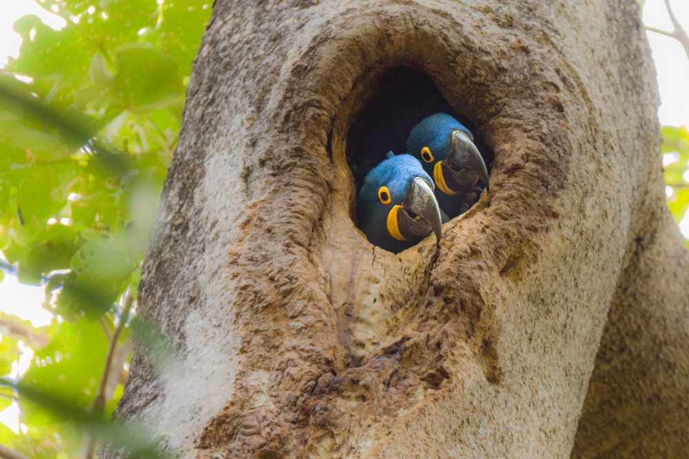
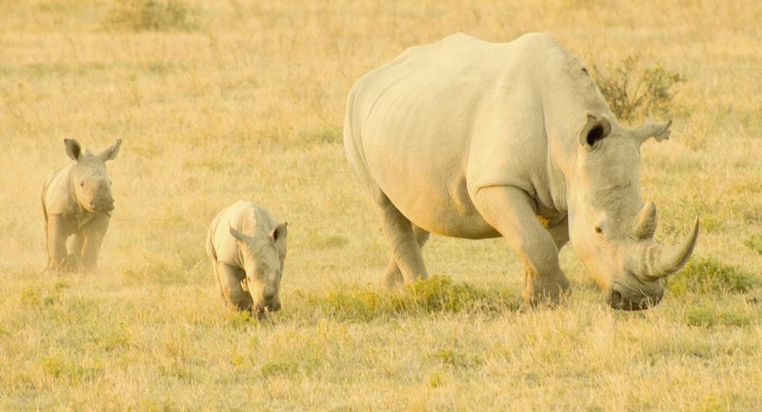
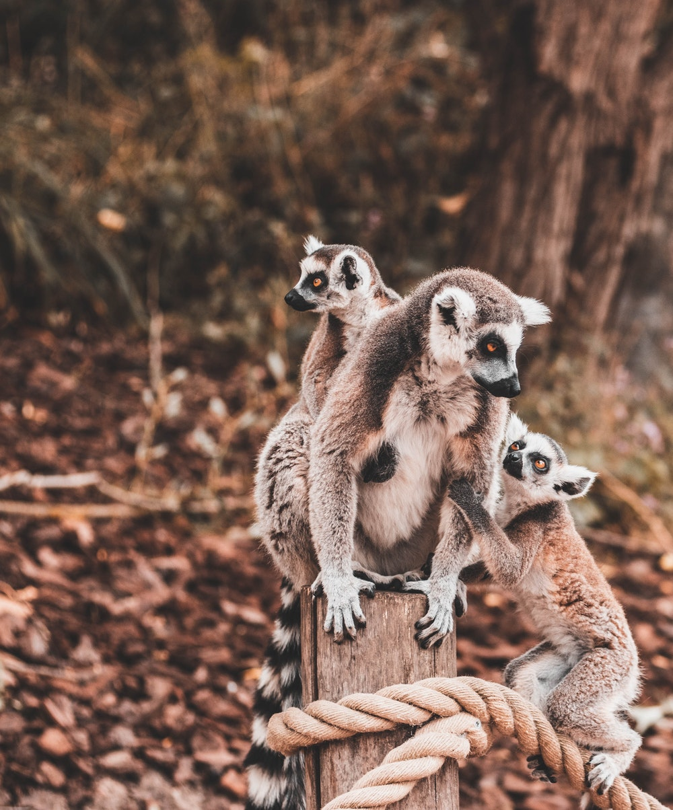
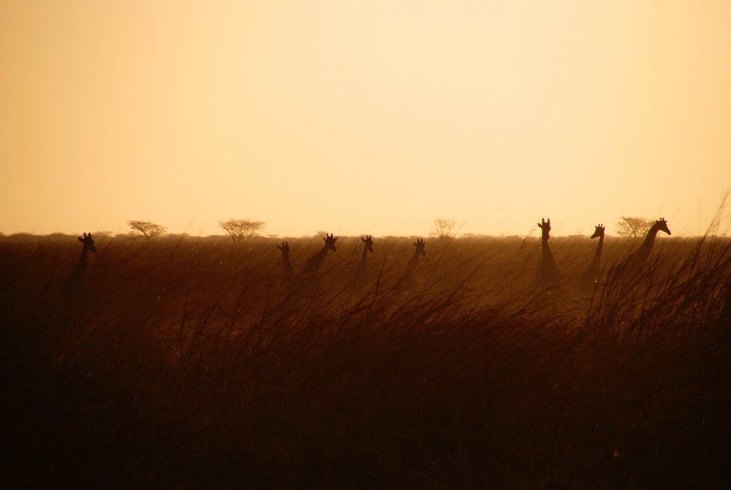
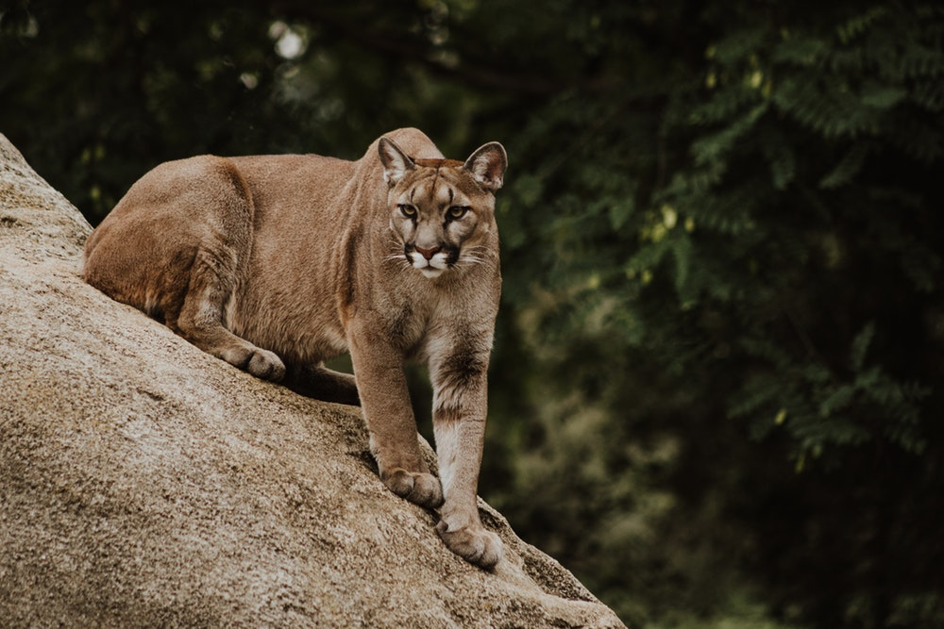
Sorglegar fréttir frá 2018
Notes:
Sífellt fleiri tegundir deyja út og eru ekki lengur til villtar í náttúrunni. Þegar ein tegund hverfur hefur það áhrif á aðrar tegundir sem lifa í sama umhverfi.
Árið 2018 dóu fjórar fuglategundir út í Suður-Ameríku, meðal annars blái Macaw páfagaukar (sjá mynd).
Síðustu fjallaljónin af tegund sem lifði í austurhluta Bandaríkjanna dó út.
Síðasti karlkyns hvíti nashyrningurinn dó í ár og aðeins eru tvö kvenndýr lifandi, því mun stofninn ekki lifa áfram.
Allar tegundir lemúra í heiminum eru í útrýmingarhættu og munu deyja út fyrir lok þessarar aldar.
Gírafar lentu á lista yfir dýr í útrýmingarhættu í fyrsta skipti.
Þessi dýr eru horfin, eða að hverfa, vegna þess að mannfólkið hefur ekki passað uppá jörðina og dýrin. Þó að við sjáum að þetta sé ekki gott eru sumir sem virðist vera sama um það hvernig við göngum um jörðina.
Hvað getum við gert í því? Hvernig getum við hjálpað?
(Við þurfum að passa að vita þetta, vita að það sem við gerum skiptir máli, að þegar við verðum fullorðin getum við jafnvel haft mikil áhrif, við getum haft áhrif á mömmu og pabba, ömmu og afa, segja öllum að ganga vel um jörðina)
Heimildir:
https://www.iflscience.com/plants-and-animals/in-memoriam-the-species-we-lost-to-extinction-in-2018/all/

Slide 4
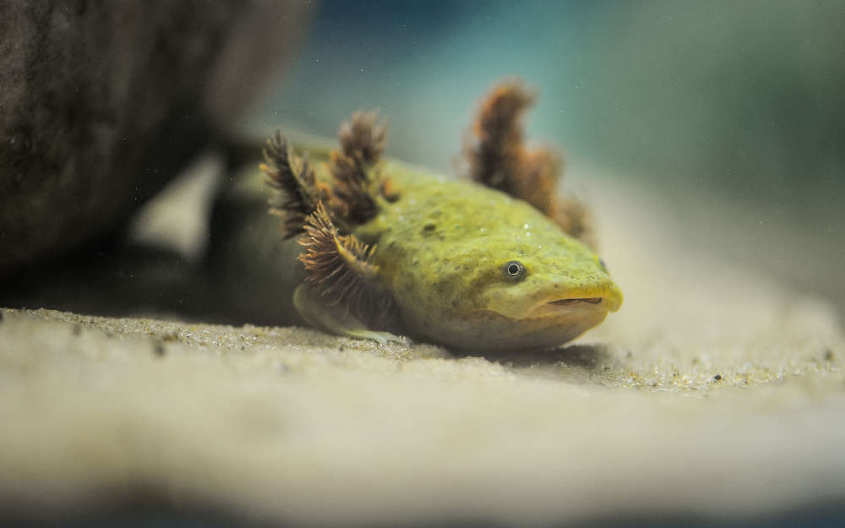
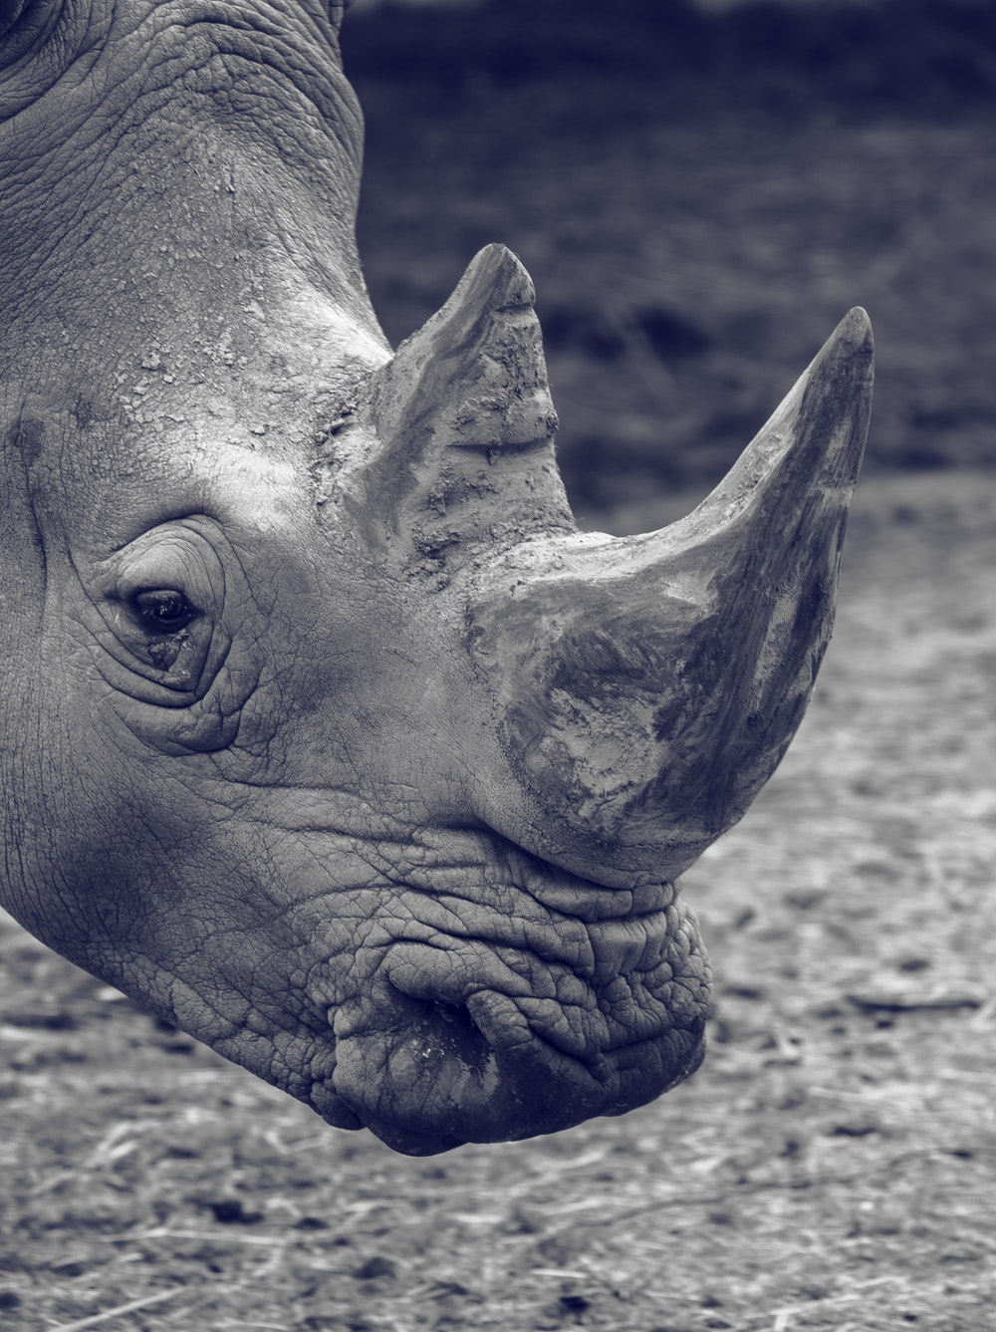
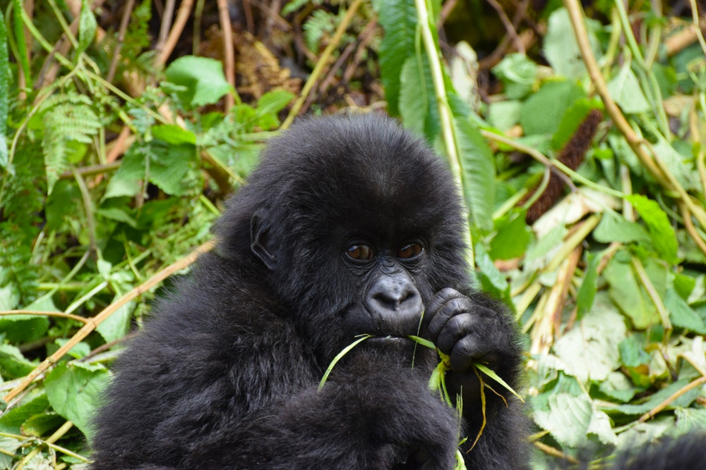
Góðar fréttir frá 2018
Notes:
En vegna þess að margt fólk er að vinna að því að bjarga dýrunum og jörðinni gerðist líka margt gott árið 2018.
Fjallagórillunar í Afríku eru ekki lengur í „bráðri útrýmingarhættu“ heldur í „útrýmingarhættu“ – þar sem tekist hefur að fjölda þeim úr 680 í 1000 meða því að berjast gegn veiðiþjófum og vernda yfirráðasvæði þeirra vel. Ef okkur tekst að halda þeim áfram mun okkur takast að bjarga tegundinni.
Svartir nashyrningar voru útdauðir í landinu Chad eftir að veiðiþjófar höfðu veitt þá alla. En nú er búið að flytja nokkra slíka aftur til landsins frá Suður-Afríku og það á að vernda þá eins og górillurnar til að stofninn nái aftur að vaxa og dafna.
Í vatni í Mexíkó lifa Pátzcuaro salamöndrur, þetta er eini staðurinn í heiminum sem þær er að finna. Skógeyðing, mengun og ofveiði gerði það að verkum að tegundin var að deyja út. Nú hafa náttúruverndarsinnar og nunnur sem búa í klaustri við vatnið byrjað að hjálpa þeim að fjölga sér og fræða samfélögin við vatnið um mikilvægi þess að vernda tegundina.
Þegar við vinnum saman og ákveðum að við ætlum að hjálpa er ótrúlega margt sem við getum gert.
Heimildir:
https://www.iflscience.com/plants-and-animals/critically-endangered-salamanders-saved-from-the-brink-of-extinction-by-mexican-nuns/
https://www.iflscience.com/plants-and-animals/wild-black-rhinos-returned-to-chad-after-being-extinct-for-50-years/
https://www.iflscience.com/plants-and-animals/in-memoriam-the-species-we-lost-to-extinction-in-2018/all/

Slide 5
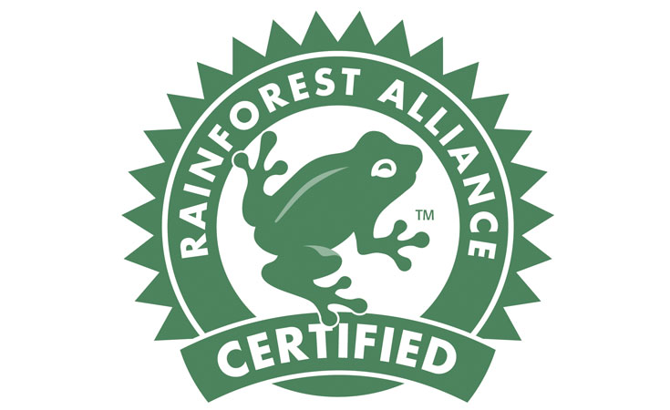
Hvað get ég gert?
Notes:
Stundum finnst okkur eins og við séum svo lítil, að það sem við gerum skipti ekki máli –en það er ekki rétt.
Er að allir hugsuðu þannig myndi ekkert gott gerast! Við verðum að vita og trúa því að það sem við gerum skiptir ótrúlega miklu máli!
Það eru margir sem vinna að því að gera heiminn okkar betri og við getum hjálpað á ýmsa vegu.
Til dæmis getum við passað uppá það í hversdeginum okkar að lifa eins umhverfisvænu lífi og við getum. Hjóla eða ganga í skólann og á æfingu ef mögulegt er frekar en að láta skutla okkur – hvetja mömmu og pabba til að hjóla, nota strætó eða ganga í stað þess að keyra.
Og þegar við erum í búðinni getum við hjálpað mömmu og pabba að kaupa vörur sem eru góðar fyrir umhverfið. Til eru allskonar merki sem segja okkur og staðfesta að varan sem við ætlum að kaupa sé framleidd þannig að passað sé upp á umhverfið og fólkið sem framleiðir vöruna.
Græni froskurinn – Rainforest Alliance: Við getum t.d. keypt banana, te og súkkulaði með þessu merki, það þýðir að við ræktun vörunnar er passað að vinna regnskógunum í Suður Ameríku ekki skaða og að varan sé framleidd á umhverfisvænan hátt.
Fair trade: Þetta merki getum við séð á kaffi, te, súkkulagði, sykri, fötum og ýmsu öðru. Þetta merki segir okkur að varan sé framleidd þannig að hugsað sé um umhverfið og að allir sem komu að því að búa hana til fái sanngjörn laun og góða vinnuskilyrði.
Svansmerkið: Þetta merki getum við til dæmis fundið á þvottaefni, sápum, tannkremi og öðrum hreinlætisvörum. Líka bókum og prentuðu efni. Það segir okkur að þessi vara sé bæði góð fyrir okkur og umhverfið.

Slide 6
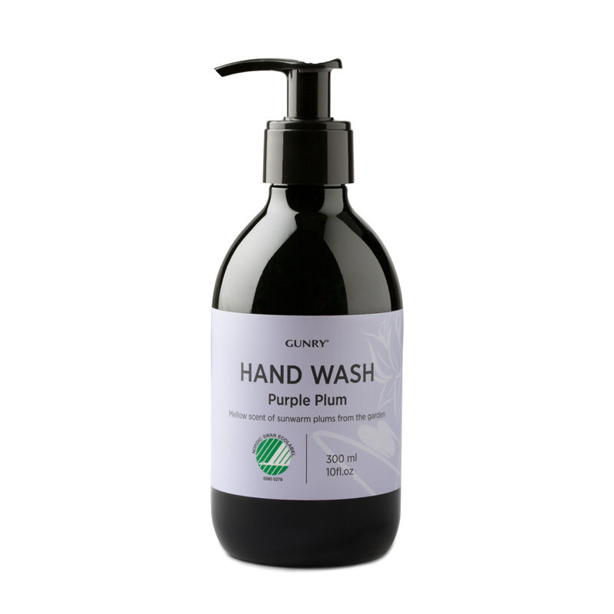
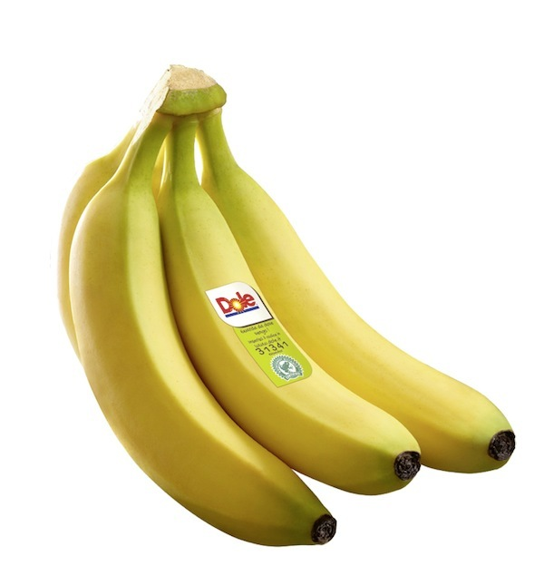
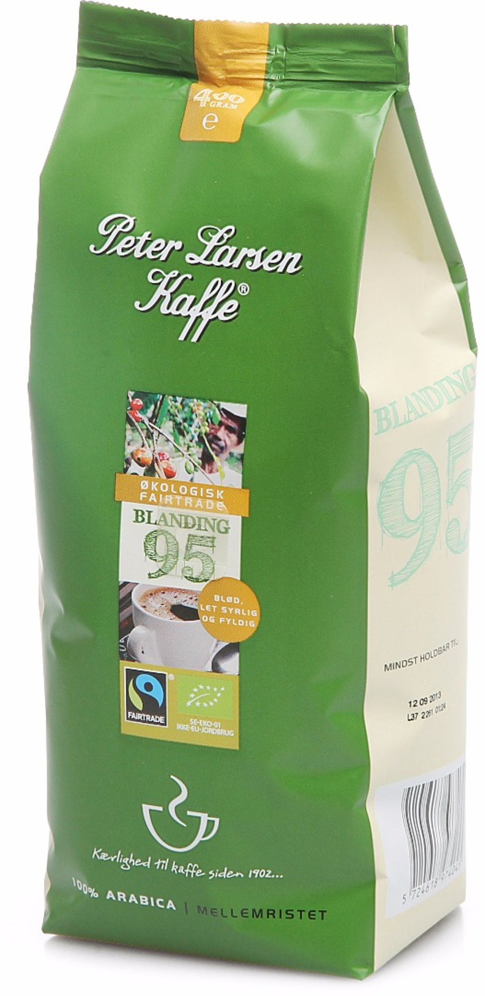
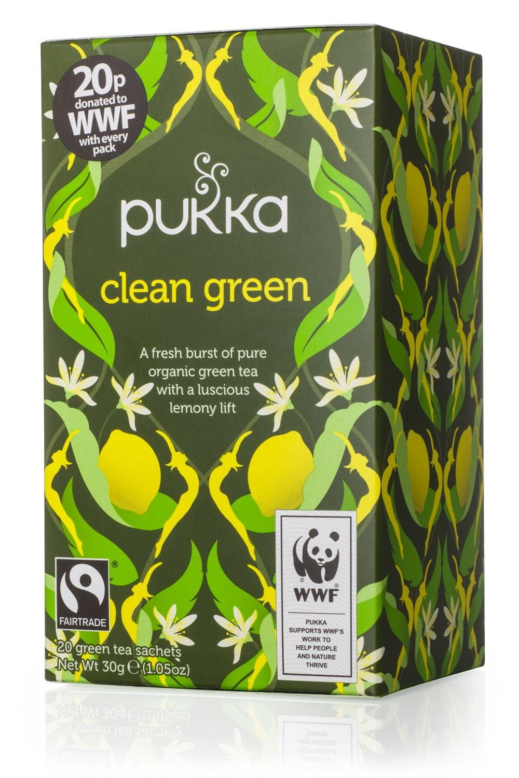
Getið þið fundið umhverfismerkin?
Notes:
Þegar þið farið í búðina með mömmu og pabba getið þið hjálpað þeim að velja vörur sem eru góðar fyrir umhverfið! Þið getið beðið þau um að kaupa vörur með svansmerki eða fairtrade merki! Það skiptir máli að við séum öll að hjálpast að við að passa uppá jörðina og gera framtíðina betri fyrir okkur öll.

